Slide 1
Programowanie oparte o testy
Z wykorzystaniem JUnit

Slide 2
TDD – Test Driven Development
Metoda tworzenia oprogramowania, w której dodanie funkcjonalności poprzedzone jest napisaniem zestawu testów.
TDD związane jest ze zwinnymi metodykami tworzenia oprogramowania (agile development), w szczególności z programowaniem ekstremalnym (extreme programming).
Każda iteracja w cyklu tworzenia oprogramowania powinna kończyć się wersją przechodzącą wszystkie testy.
Zalety podejścia:
Łatwa refaktoryzacja kodu
Oddzielenie testów od kodu

Slide 3
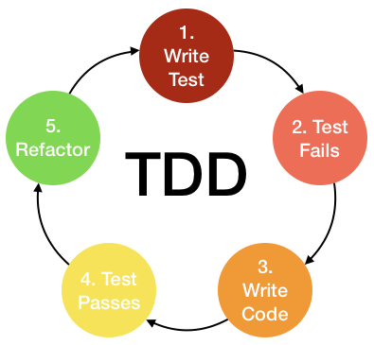
Cykle życia TDD
1. Napisanie przypadku testowego
Musimy wpisać wszystkie testy, które chcemy przeprowadzić
2. Uruchomienie napisanego testu
Próbujemy uruchomić nasz napisany test i oczekujemy błędu kompilacji, ponieważ nie ma kodu, który chcemy testować.
3. Napisanie minimalnego kodu do przejścia testu (Faza green)
Implementujemy testowane klasy i funkcje w minimalny sposób tak, aby zaliczyły testy. Kod powinien działać ale nie musi być optymalny
4. Refaktoryzacja kodu
Poprawiamy kod tak, aby nadal robił to co chcemy, ale aby stał się optymalny
5. Powtarzamy cykl
Powtarzamy cykl po każdej refaktoryzacji. Cykle powinny być krótkie.

Slide 4
TDD – rodzaje testów
Testy jednostkowe (unit tests) — testujemy pojedynczą, jednostkową część kodu: zazwyczaj klasę lub metodę;
testy integracyjne (integration tests) — testujemy kilka komponentów systemu jednocześnie;
testy regresyjne (regression tests) — po wprowadzeniu naszej zmiany uruchamiane są wszystkie testy w danej domenie biznesowej celem sprawdzenia czy zmiana nie spowodowała błędu w innej części systemu;
testy akceptacyjne (acceptance tests) — testy mające na celu odpowiedzieć na pytanie czy aplikacja spełnia wymagania biznesowe.

Slide 5
Test jednostkowy a integracyjny
Zagadnienie | Test jednostkowy | Test integracyjny
Zależności | Testowany jednostkowy element (klasa, metoda) w izolacji. | Testowana więcej niż jedna wewnętrzna lub zewnętrzna zależność.
Punkt awarii (failure point) | Tylko jeden potencjalny punkt awarii (jedna logiczna asercja per test*). | Wiele potencjalnych punktów awarii.
Szybkość działania | Bardzo szybko, dużo poniżej 1 sekundy. | Może trwać długo, ze względu na czasochłonne operacje np. dostęp do bazy danych, I/O, operacje na sesji.
Konfiguracja | Test musi działać na każdej maszynie bez dodatkowej konfiguracji. | Test może być zależny od konfiguracji, np. machine.config (login/hasło) do bazy danych.

Slide 6
Test jednostkowy
Celem testu jednostkowego jest spowodowanie błędu wywołania funkcji.
Kod funkcji musimy tak długo poprawiać, aż błędu nie będzie.
Pojedyncza funkcja testująca powinna prowokować jeden rodzaj błędu (asercję)

Slide 7
Jak pisać funkcje, aby były testowalne?
Testujemy tylko funkcje publiczne (czyli API). Nie testujemy funkcji prywatnych klasy
Jedna funkcja (metoda klasy) powinna wykonywać jedną konkretną czynność (algorytm).
Funkcja powinna być możliwa do wywołania w środowisku izolowanym mimo, że jest składową klasy
Funkcja powinna:
Pobierać parametr (najlepiej jeden)
Zwracać wartość
Może rzucać wyjątek

Slide 8
Testy jednostkowe dla jednej funkcji
Testujemy, czy wynik jest poprawny dla poprawnego parametru (należy pokryć testami jak najwięcej możliwych przypadków)
Testujemy, czy wynik jest niepoprawny dla niepoprawnych parametrów (ale w przypadku, gdy nie nastąpił wyjątek)
Testujemy, czy parametr, który powinien spowodować wyjątek rzeczywiście powoduje ten wyjątek
Każde z powyższych twierdzeń powinno zwrócić PRAWDĘ

Slide 9
Kontekst użycia funkcji
Metody klasy są zazwyczaj niestatyczne.
Wymagają utworzenia instancji klasy
Klasa ma swój stan (pola prywatne), który może wpływać na sposób jej działania.
Zakłóca to przeprowadzenie testów jednostkowych.
W testach jednostkowych należy unikać takich sytuacji.
Klasa testująca może wstępnie inicjalizować obiekt, aby umożliwić uruchomienie funkcji niestatycznych

Slide 10
Korzystamy z Junit
Tworzymy klasę startową
package pakiet;
public class Main {
public static void main(String[] args) {
NumberConverter nc = new NumberConverter();
System.out.println(nc.Roman2Arabic("I"));
System.out.println(nc.Arabic2Roman(1));
}
}

Slide 11
Korzystamy z Junit
Tworzymy klasę, z metodami do przetestowania
package pakiet;
public class NumberConverter {
public NumberConverter(){}
public int Roman2Arabic(String num) throws NumberFormatException {
return 0;
}
public String Arabic2Roman(int num) throws NumberFormatException {
return "";
}
}
Implementacja może być z założenia zła – byle tylko możliwe do skompilowania

Slide 12
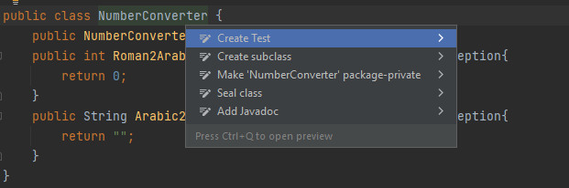
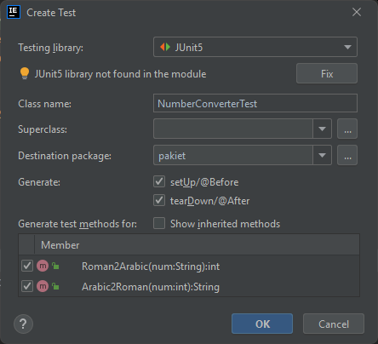
Tworzymy klasę testującą:
Alt + ENTER
Zahaczamy @Before, @After oraz metody, które będziemy testować

Slide 13
Pusta klasa testująca
package pakiet;
import static org.junit.Assert.*;
import org.junit.*;
public class NumberConverterTest {
@Before
public void setUp() throws Exception { }
@After
public void tearDown() throws Exception { }
@Test
public void roman2Arabic() { }
@Test
public void arabic2Roman() { }
}

Slide 14
Użycie adnotacji
@Before
Na początku czasu życia klasy testującej w metodzie oznaczonej adnotacją @Before tworzy się obiekty (fikstury), na których będą przeprowadzane testy.
Obiekty mogą być przechowywane w polach klasy testującej i być dostępne dla wszystkich metod testujących – wówczas nie ma konieczności wielokrotnego tworzenia obiektów, wykorzystywanych w różnych testach.
@After
Po wykonaniu metod testujących przez JUnit (i niezależnie od rezultatów) wykonywana jest metoda oznaczona adnotacją @After.
Można umieścić w niej kod odpowiedzialny za zamknięcie zasobów wykorzystywanych przez metody
testujące (np. połączenia sieciowe, połączenia z bazą danych).
W bibliotece JUnit5 zamieniono nazwy adnotacji
@Before -> @BeforeEach
@After -> @AfterEach

Slide 15
Before i After
public class NumberConverterTest {
private static final Logger LOG =
Logger.getLogger( NumberConverterTest.class.getName() );
NumberConverter nc;
@BeforeEach
void setUp() {
LOG.info("Rozpoczynamy testy");
nc = new NumberConverter();
}
@AfterEach
void tearDown() {
LOG.info("Koniec testów");
}
}

Slide 16
Asercje
Asercja to test logiczny, który w przypadku niepowodzenia zwróci wyjątek
W metodach testujących używa się asercji do testowania poprawności działania testowanych klas i metod.
asercja porównania:
assertEquals([String opis,] Object a, Object b)
asercje logiczne:
assertTrue([String opis,] boolean war)
assertFalse([String opis,] boolean war)
asercje referencji:
assertNull([String opis,] Object o)
assertNotNull([String opis,] Object o)
assertSame([String opis,] Object a, Object b)
bezwarunkowe niepowodzenie testu:
fail([String message])
@Test
void testPrzyklad(){
assertTrue("Sprawdźmy, czy 1.0 == 1", 1.0 == 1);
}

Slide 17
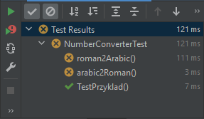
Piszemy konkretne testy
@Test
void roman2Arabic() {
assertEquals(nc.Roman2Arabic("V"), 5);
assertEquals(nc.Roman2Arabic("XI"), 11);
assertEquals(nc.Roman2Arabic("MXXV"), 1025);
}
@Test
void arabic2Roman() {
assertEquals(nc.Arabic2Roman(7),"VII");
assertEquals(nc.Arabic2Roman(1995),"MCMXCV");
assertEquals(nc.Arabic2Roman(2010),"MMX");
}
Teraz możemy przystąpić do pisania fazy GREEN a następnie refaktoryzacji kodu

Slide 18
Testowanie wystąpienia wyjątków
Należy również sprawdzić, czy testowane metody w odpowiednich sytuacjach rzucają konkretne wyjątki. W wersji JUnit4 konstrukcja kodu była następująca
@Test(expected=NumberFormatException.class)
void roman2ArabicException1() {
nc.Roman2Arabic("ala");
}
Można było również bardziej szczegółowo rozpoznać wyjątek
@Rule
public ExpectedException exception = ExpectedException.none();
@Test
void roman2ArabicException1() {
exception.expect(NumberFormatException.class);
exception.expectMessage("Tekst nie jest liczbą rzymską");
nc.Roman2Arabic("ala");
}

Slide 19
Testowanie wystąpienia wyjątków
Konstrukcja testu w JUnit5 jest następująca
@Test
public void roman2ArabicException1() {
NumberFormatException thrown =
Assertions.assertThrows(NumberFormatException.class,
() -> {
nc.Roman2Arabic("ala");
});
Assertions.assertEquals("Podany ciąg nie jest liczbą rzymską",
thrown.getMessage());
}

Slide 20
Parametryzacja testów
@ParameterizedTest @CsvSource(value = {"7,'VII'", "1995,'MCMXCV'", "2010,'MMX'"}) void arabic2RomanParam(int input, String output) { assertEquals(output, nc.Arabic2Roman(input)); }
Więcej przykładów na
https://www.baeldung.com/parameterized-tests-junit-5

